Slide 2
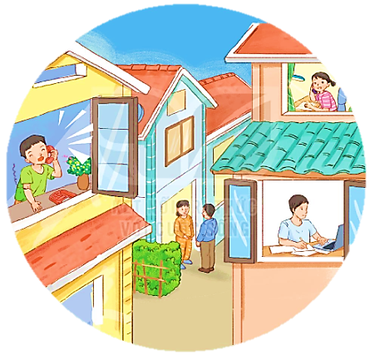
GIAO TIẾP VÀ KẾT NỐI

Slide 3
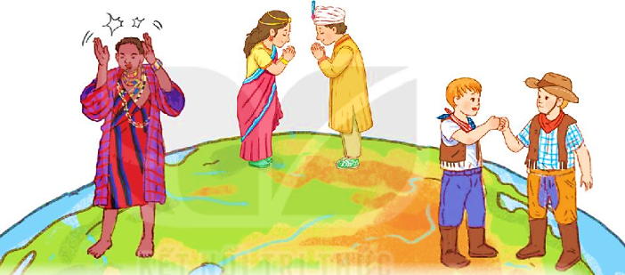
NHỮNG CÁCH CHÀO ĐỘC ĐÁO
BÀI 17
BÀI 17
Hằng ngày, em thường chào và đáp lời chào của mọi người như thế nào?

Slide 4
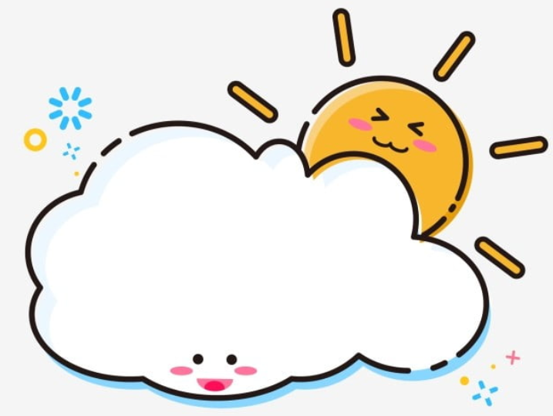
NHỮNG CÁCH CHÀO ĐỘC ĐÁO
BÀI 17
BÀI 17
TIẾT 1 – 2
ĐỌC

Slide 5
ĐỌC
NHỮNG CÁCH CHÀO ĐỘC ĐÁO
Trên thế giới có những cách chào phổ biến như bắt tay, vẫy tay và cúi chào. Ngoài ra, người ta còn có những cách chào nhau rất đặc biệt.
Người Ma-ô-ri ở Niu Di-lân chào bằng cách nhẹ nhàng chạm mũi và trán vào nhau. Người Ấn Độ thì chắp hai tay trước ngực, kèm theo một cái cúi đầu. Nhiều người ở Mỹ thì chào bằng cách nắm bàn tay lại và đấm nhẹ vào nắm tay người kia. Còn người Dim-ba-bu-ê lại chào theo cách truyền thống là vỗ tay,… Mỗi cách chào thể hiện một nét riêng trong giao tiếp của người dân ở từng nước.
Còn em, em chào bạn bằng cách nào?

Slide 6
ĐỌC
NHỮNG CÁCH CHÀO ĐỘC ĐÁO
Trên thế giới có những cách chào phổ biến như bắt tay, vẫy tay và cúi chào. Ngoài ra, người ta còn có những cách chào nhau rất đặc biệt.
Người Ma-ô-ri ở Niu Di-lân chào bằng cách nhẹ nhàng chạm mũi và trán vào nhau. Người Ấn Độ thì chắp hai tay trước ngực, kèm theo một cái cúi đầu. Nhiều người ở Mỹ thì chào bằng cách nắm bàn tay lại và đấm nhẹ vào nắm tay người kia. Còn người Dim-ba-bu-ê lại chào theo cách truyền thống là vỗ tay,… Mỗi cách chào thể hiện một nét riêng trong giao tiếp của người dân ở từng nước.
Còn em, em chào bạn bằng cách nào?

Slide 7
ĐỌC
Một số câu văn dài
Người Ma-ô-ri ở Niu Di-lân chào bằng cách nhẹ nhàng chạm mũi và trán vào nhau.
Nhiều người ở Mỹ thì chào bằng cách nắm bàn tay lại và đấm nhẹ vào nắm tay người kia.
Mỗi cách chào thể hiện một nét riêng trong giao tiếp của người dân ở từng nước.

Slide 8
Các từ cần giải nghĩa
- Niu Di – lân: một nước ở châu Đại Dương.
- Ấn Độ: một nước ở châu Á.
- Mỹ: một nước ở châu Mỹ.
- Dim – ba – bu - ê: một nước ở châu Phi.

Slide 9
ĐỌC
NHỮNG CÁCH CHÀO ĐỘC ĐÁO
Trên thế giới có những cách chào phổ biến như bắt tay, vẫy tay và cúi chào. Ngoài ra, người ta còn có những cách chào nhau rất đặc biệt.
Người Ma-ô-ri ở Niu Di-lân chào bằng cách nhẹ nhàng chạm mũi và trán vào nhau. Người Ấn Độ thì chắp hai tay trước ngực, kèm theo một cái cúi đầu. Nhiều người ở Mỹ thì chào bằng cách nắm bàn tay lại và đấm nhẹ vào nắm tay người kia. Còn người Dim-ba-bu-ê lại chào theo cách truyền thống là vỗ tay,… Mỗi cách chào thể hiện một nét riêng trong giao tiếp của người dân ở từng nước.
Còn em, em chào bạn bằng cách nào?

Slide 10
TRẢ LỜI CÂU HỎI
1. Theo bài đọc, trên thế giới có những cách chào phổ biến nào?
→ Trên thế giới có những cách chào phổ biến như: bắt tay, vẫy tay, cúi chào.

Slide 11
TRẢ LỜI CÂU HỎI
2. Cách chào nào dưới đây không được nói đến trong bài?
bắt tay
chạm mũi và trán
nói lời chào

Slide 12
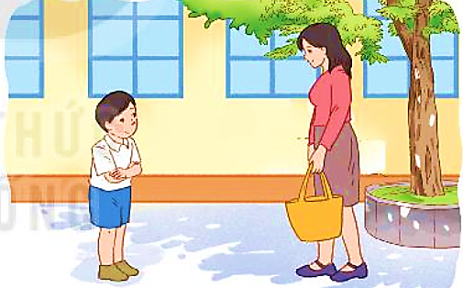
3. Người dân một số nước có những cách chào đặc biệt nào?
A
Người Ma-ô-ri ở Niu Di-lân
Người Ấn Độ
Nhiều người ở Mỹ
Người Dim-ba-bu-ê
B
chắp hai tay, cúi đầu.
chạm nhẹ mũi và trán.
vỗ tay.
đấm nhẹ vào nắm tay của nhau.
Ngoài những cách chào trong bài đọc, em còn biết cách chào nào khác?

Slide 13
LUYỆN ĐỌC LẠI
NHỮNG CÁCH CHÀO ĐỘC ĐÁO
Trên thế giới có những cách chào phổ biến như bắt tay, vẫy tay và cúi chào. Ngoài ra, người ta còn có những cách chào nhau rất đặc biệt.
Người Ma-ô-ri ở Niu Di-lân chào bằng cách nhẹ nhàng chạm mũi và trán vào nhau. Người Ấn Độ thì chắp hai tay trước ngực, kèm theo một cái cúi đầu. Nhiều người ở Mỹ thì chào bằng cách nắm bàn tay lại và đấm nhẹ vào nắm tay người kia. Còn người Dim-ba-bu-ê lại chào theo cách truyền thống là vỗ tay,… Mỗi cách chào thể hiện một nét riêng trong giao tiếp của người dân ở từng nước.
Còn em, em chào bạn bằng cách nào?

Slide 14
LUYỆN TẬP
1. Trong bài đọc, câu nào là câu hỏi?
→ Còn em, em chào bạn bằng cách nào?
2. Cùng bạn hỏi – đáp về những cách chào được nói tới trong bài.
M: - Người Ấn Độ chào thế nào?
- Người Ấn Độ chào bằng cách chắp hai tay trước ngực và cúi đầu nhẹ.

Slide 15
BÀI 17
NHỮNG CÁCH CHÀO ĐỘC ĐÁO
BÀI 17
TIẾT 3
VIẾT

Slide 16
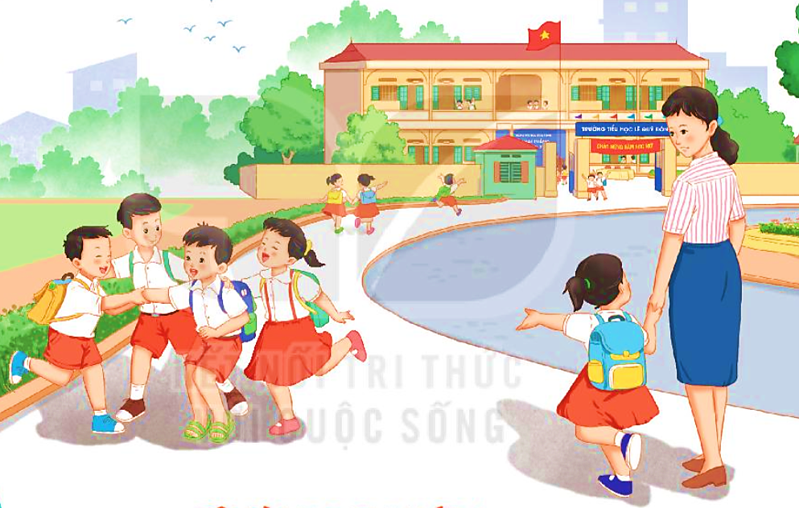
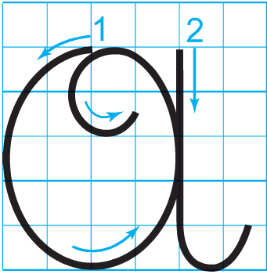
CHỮ HOA
Viết chữ hoa

Slide 18
LUYỆN VIẾT VỞ
Học sinh viết vào vở Tập viết 2

Slide 19
BÀI 17
BÀI 17
NHỮNG CÁCH CHÀO ĐỘC ĐÁO
TIẾT 4
NÓI VÀ NGHE

Slide 20
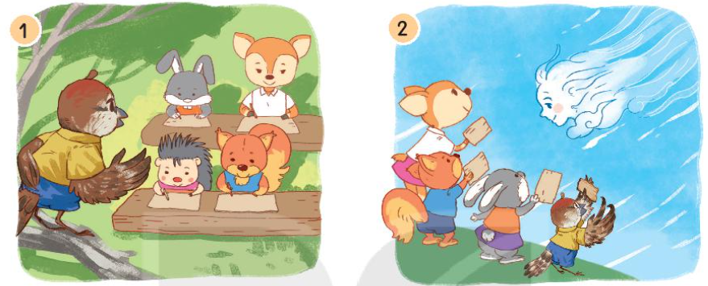
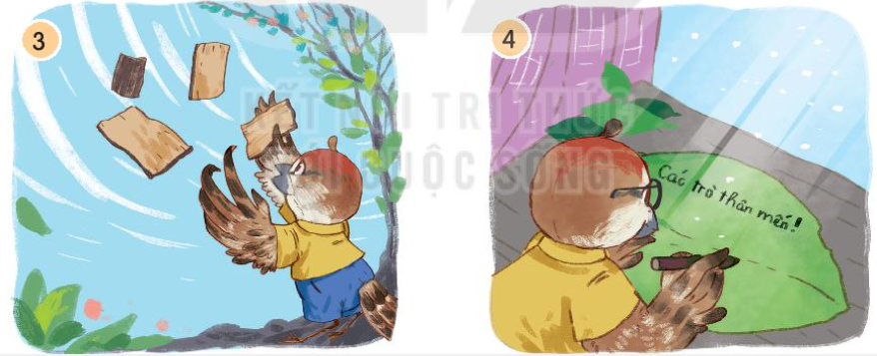
1. Nghe kể chuyện.
Lớp học viết thư

Slide 21
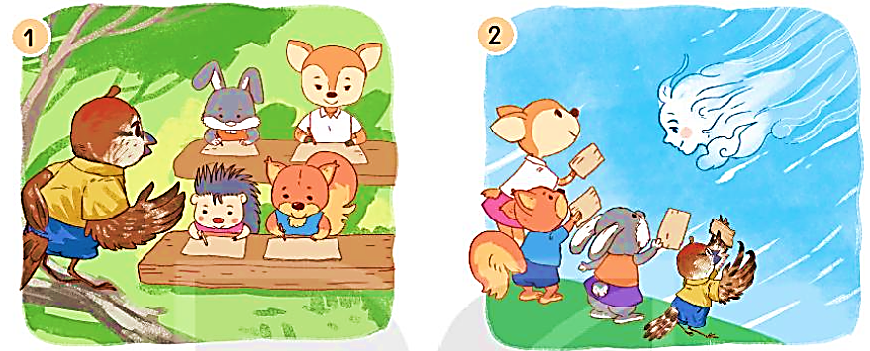
Lớp học viết thư
Thầy giáo sẻ dạy học trò làm gì?
Thầy giáo sẻ hướng dẫn học trò làm cách nào để gửi thư?
Thầy giáo sẻ dạy học trò viết thư.
Thầy giáo sẻ hướng dẫn học trò nhờ gió gửi thư.

Slide 22
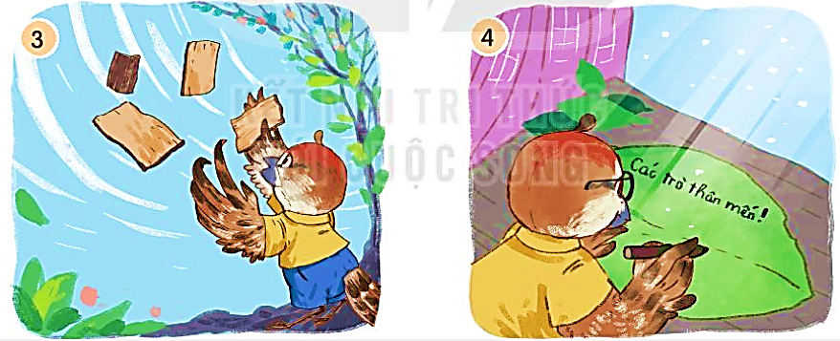
Lớp học viết thư
Thầy giáo sẻ đã nhận được điều gì bất ngờ?
Thầy giáo sẻ đã cảm ơn học trò bằng cách nào?
Thầy giáo sẻ nhận được lá thư của các học trò.
Thầy giáo sẻ gửi lại thư cho từng học trò.

Slide 23
2. Kể lại từng đoạn của câu chuyện theo tranh.
Lớp học viết thư

